Slide 1
Podstawy prawa karnego
Dr Krzysztof Szczucki
Uniwersytet Warszawski

Slide 2

Po co jest prawo karne
Człowiek jako członek wspólnoty
Funkcje prawa karnego:
sprawiedliwościowa
ochronna
gwarancyjna

Slide 3
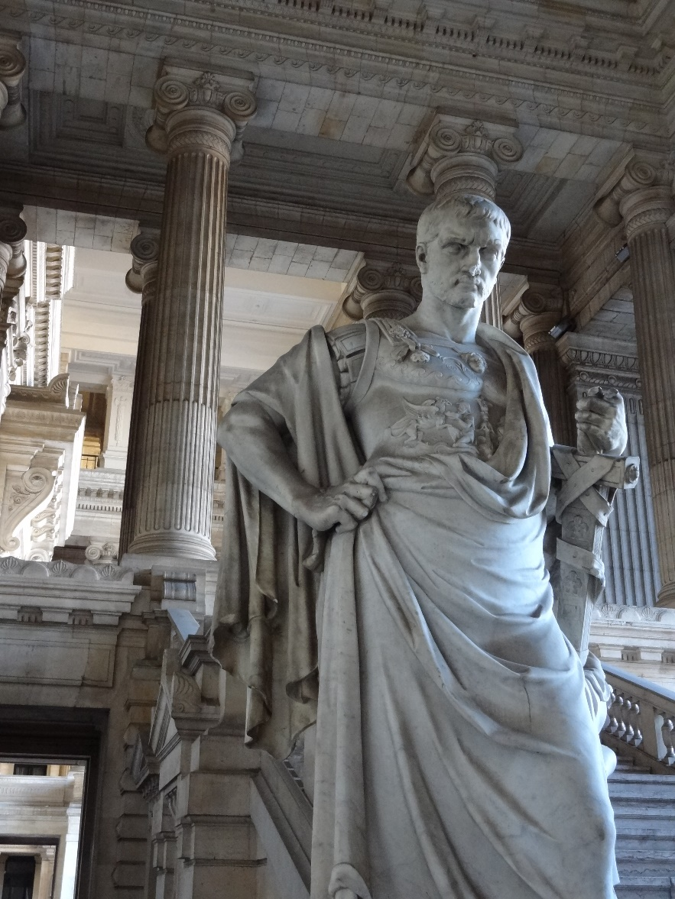
Funkcja sprawiedliwościowa
Funkcja sprawiedliwościowa polega na tym, żeby każdy, kto popełni zło uznawane za przestępstwo, poniósł odpowiedzialność.
Sprawiedliwość jest trwałą i niezmienną wolą oddania każdemu tego, co mu się według prawa należy. Sprawcy przestępstwa należy się kara.
Państwo i sądy starają się, żeby kara była proporcjonalna do zła, które wyrządził sprawca przestępstwa. Proporcjonalność oddawana jest chociażby przez wysokość kary.

Slide 4

Funkcja ochronna
Zadaniem prawa karnego jest ochrona tego, co najważniejsze dla społeczeństwa, m.in.: życia, zdrowia i własności człowieka, a także prawidłowego działania instytucji publicznych czy gospodarki.
Funkcja ochronna przejawia się też w próbie zapobiegania przestępstwom. W tym celu odstrasza od popełniania przestępstw.

Slide 5

Funkcja gwarancyjna
Prawo karne ma jednoznacznie wskazywać, czego nie wolno i jaka kara grozi za naruszenie takiego zakazu.
Nie można ponosić odpowiedzialności karnej za zachowanie, które nie było objęte zakazem w momencie popełniania tego czynu.

Slide 6
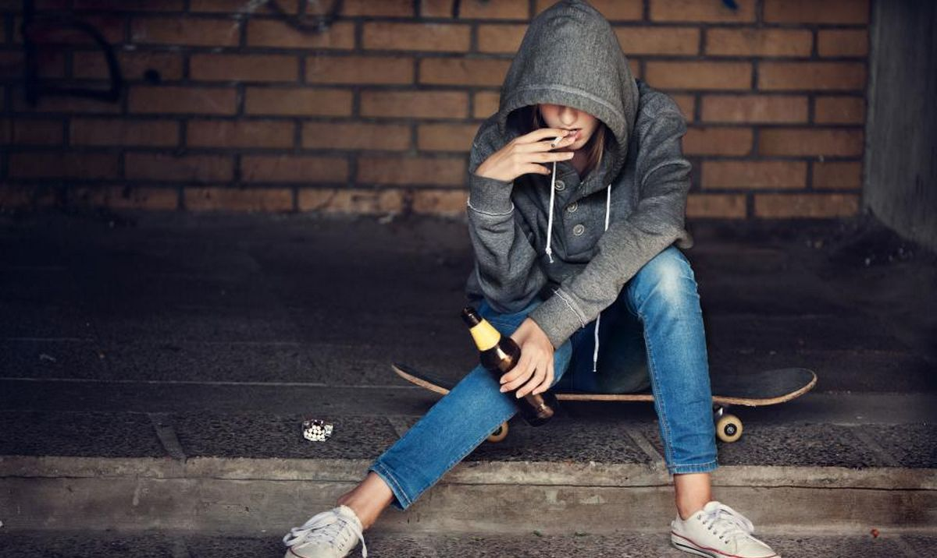
Czyny zabronione popełniane przez nieletnich
Kazus:
Anitę wychowywała babcia. Rodzice dziewczyny zmarli, kiedy była mała. Babcia nie radziła sobie z okresem buntu, który przeżywała wnuczka. Gdy Anita miała dwanaście lat, regularnie wagarowała, piła alkohol i włóczyła się z koleżankami po okolicznych osiedlach. Dyrektor szkoły zdecydował się powiadomić o sprawie sąd rodzinny.
Sąd zobowiązał Anitę do uczęszczania do szkoły i zabronił jej picia alkoholu, a ponadto zastosował nadzór kuratora, który miał wspierać Anitę oraz jej babcię w przywróceniu prawidłowego procesu wychowawczego.

Slide 7
Ważne pojęcia
Nieletnim jest osoba, która nie ukończyła 17 lat. Jednak w przypadku demoralizacji środki przewidziane w ustawie mogą być zastosowane także do osoby, która ukończyła już 17 rok życia, ale nie ukończyła jeszcze 18 roku życia.
Demoralizacja to przede wszystkim naruszanie przez nieletniego zasad współżycia społecznego. Przejawami demoralizacji mogą być: popełnienie czynu zabronionego, systematyczne wagarowanie, spożywanie alkoholu lub innych środków odurzających, nierząd czy udział w grupach przestępczych.

Slide 8
Czyny karalne
Szczególnym przejawem demoralizacji jest popełnienie przez nieletniego czynu karalnego. Czynami karalnymi w rozumieniu ustawy o postępowaniu w sprawach nieletnich są wszystkie przestępstwa, przestępstwa skarbowe i niektóre wykroczenia

Slide 9
Środki wychowawcze i poprawcze
Sąd ma do dyspozycji m.in. następujące środki oddziaływania na nieletniego oraz jego opiekunów:
udzielenie upomnienia;
zobowiązanie do określonego postępowania, np. do podjęcia nauki lub rozpoczęcia terapii;
ustanowienie odpowiedzialnego nadzoru rodzica lub opiekuna;
zastosowanie nadzoru kuratora;
ustanowienie nadzoru organizacji młodzieżowej lub innej organizacji społecznej,

Slide 10
Odpowiedzialność jak dorosłego
Sąd może zdecydować o objęciu nieletniego, który w momencie popełnienia czynu nie ukończył 17 lat, ale ukończył 15 lat, odpowiedzialnością karną przewidzianą dla sprawców dorosłych, jeżeli popełni on jeden z następujących czynów zabronionych:
zamach na życie prezydenta RP; zabójstwo; spowodowanie ciężkiego uszczerbku na zdrowiu; spowodowanie zagrożenia dla życia lub zdrowia wielu osób lub mienia w wielkich rozmiarach, np. przez pożar; piractwo w stosunku do statku wodnego lub powietrznego; spowodowanie katastrofy w ruchu lądowym, wodnym lub powietrznym; niektóre postaci zgwałcenia (np. zgwałcenie zbiorowe, zgwałcenie ze szczególnym okrucieństwem); czynna napaść na funkcjonariusza publicznego; wzięcie zakładnika; rozbój

Slide 11
Dziękujemy za uwagę
Ośrodek Przetwarzania Informacji-
Państwowy Instytut Badawczy
al. Niepodległości 188 B
00-608 Warszawa
tel.: +48 22 570 14 00
faks: +48 22 825 33 19
e-mail: opi@opi.org.pl
www.opi.org.pl

